Slide 1
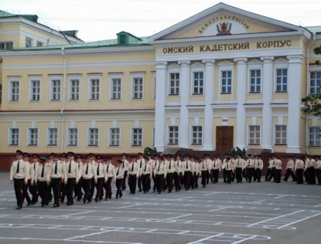
Учет возрастных особенностей кадет как условие профилактики нарушений в их поведении
Докладчик: старший воспитатель кадетской роты Дегтеренко А.А.
г.Омск 2016г.

Slide 2
Особенность 1. Подростковый возраст – это период пубертатного созревания.
Что знаем об этой особенности | Что делаем, опираясь на знания
Половые гормоны «эротизируют» психику | Увеличение физической нагрузки
Формируется половая ориентация | Формирование духовной культуры, морально-нравственных устоев

Slide 3
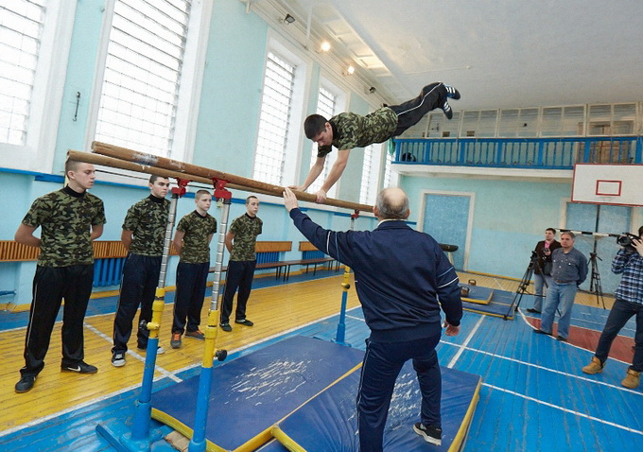
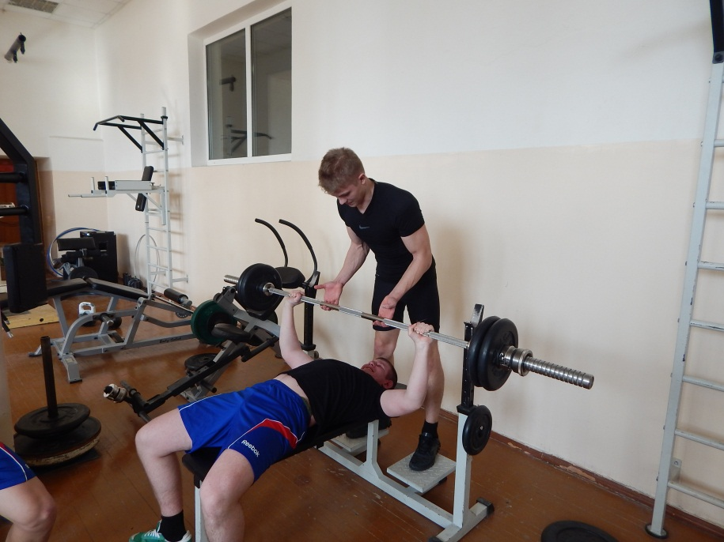
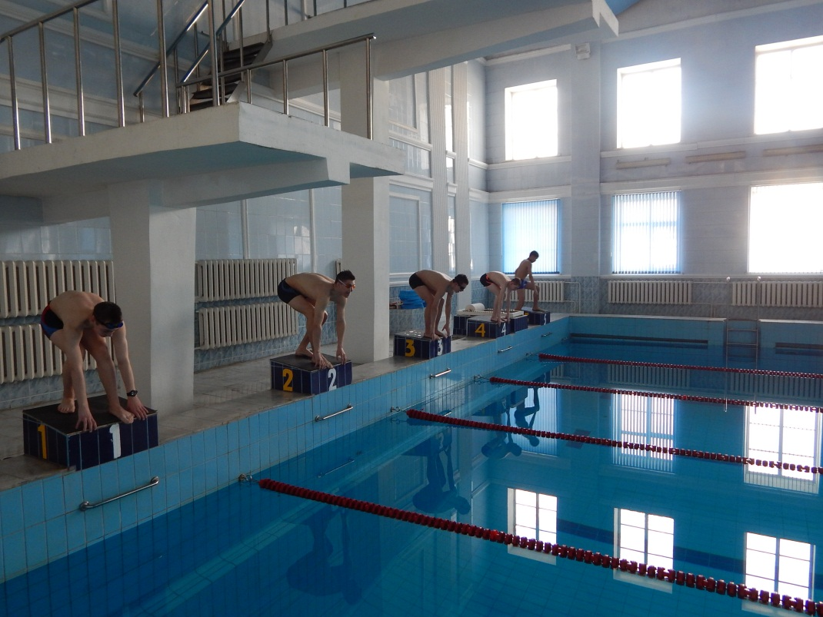
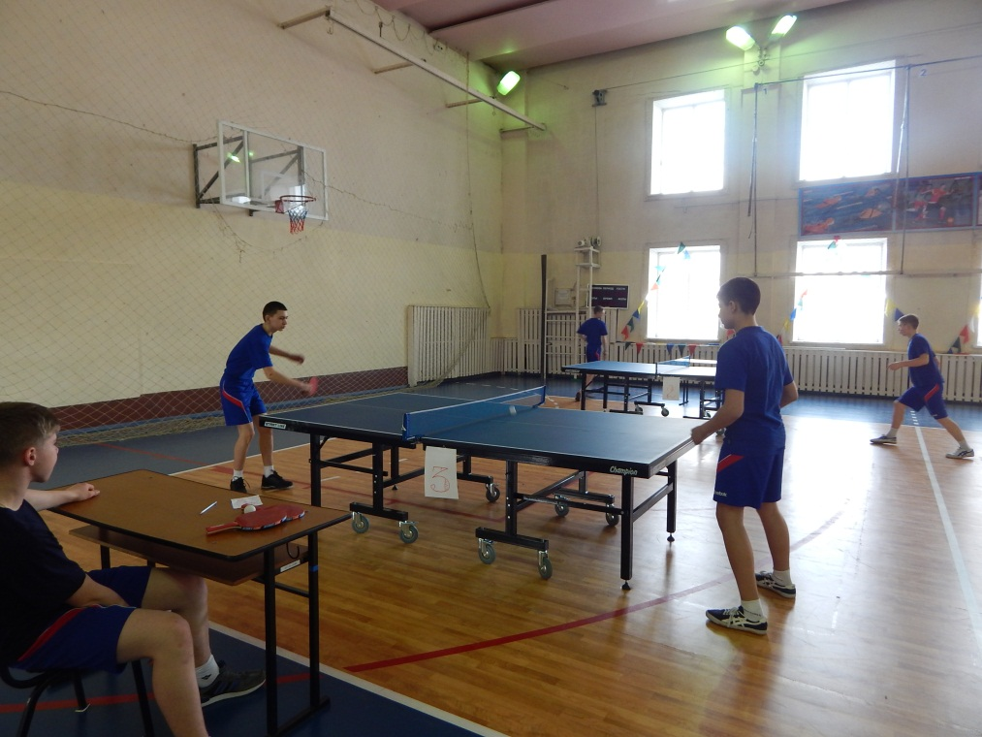
Спортивные секции и соревнования

Slide 4
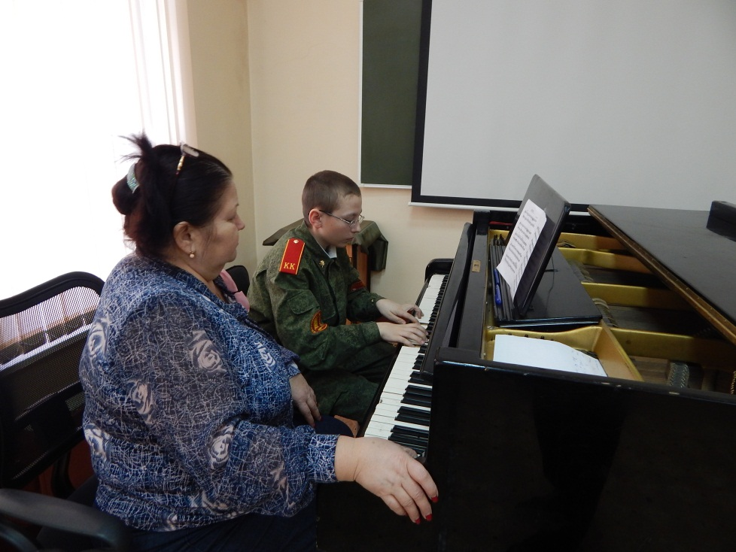
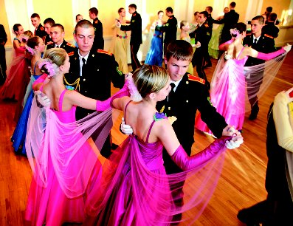
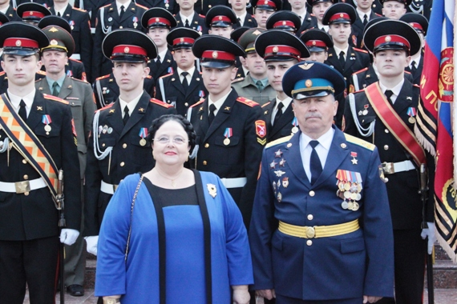
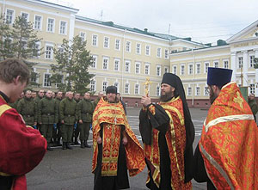
Моральное и духовно-нравственное воспитание

Slide 5
Особенность 2. Резкий рост и качественные изменения в самосознании
Что знаем об этой особенности | Что делаем, опираясь на знания
Важность телесного самовосприятия | Мероприятия по развитию физического Я (строевая подготовка, спортивные секции, бальные танцы и т.п.)
Притязания на признание своей взрослости | Включение внешних атрибутов «взрослой» жизни (Строгая дисциплина, военная подготовка, кадетская форма одежды, офицеры-воспитатели, ротные командиры и др.)
Осознание своих прав и обязанностей (права осознаются больше, чем обязанности) | Формулирование обязанностей: понятным языком; доступные для выполнения, содержательно обращенные к чувству взрослости

Slide 6
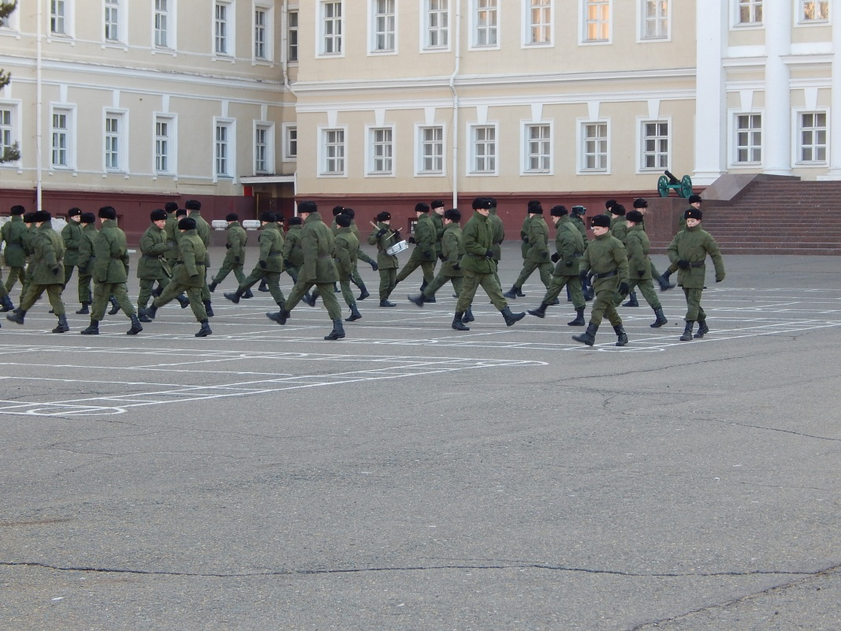
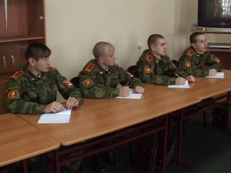
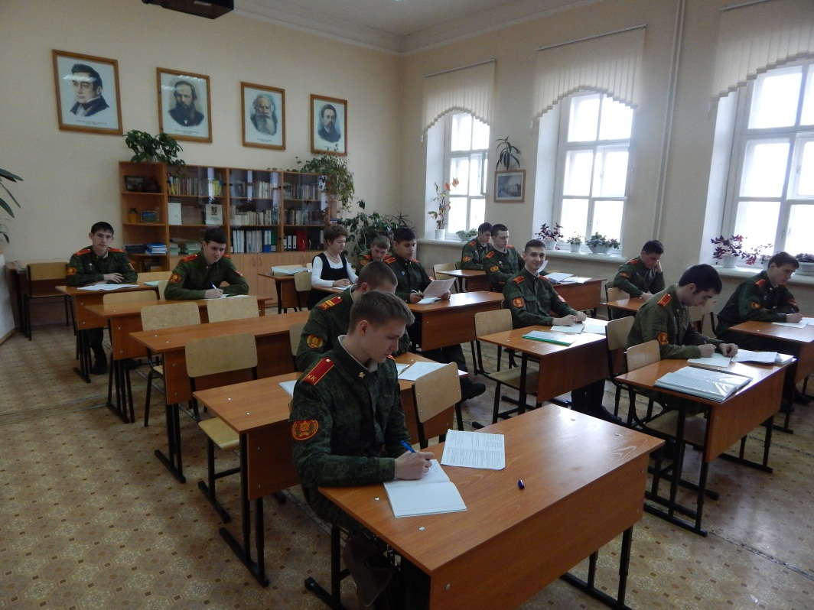
Учиться военному делу настоящим образом…

Slide 7
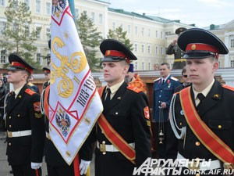
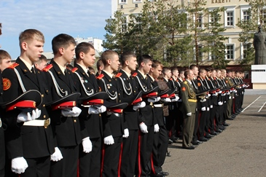
Принятие «Клятвы кадета» кадетами первого курса перед знаменем.

Slide 8
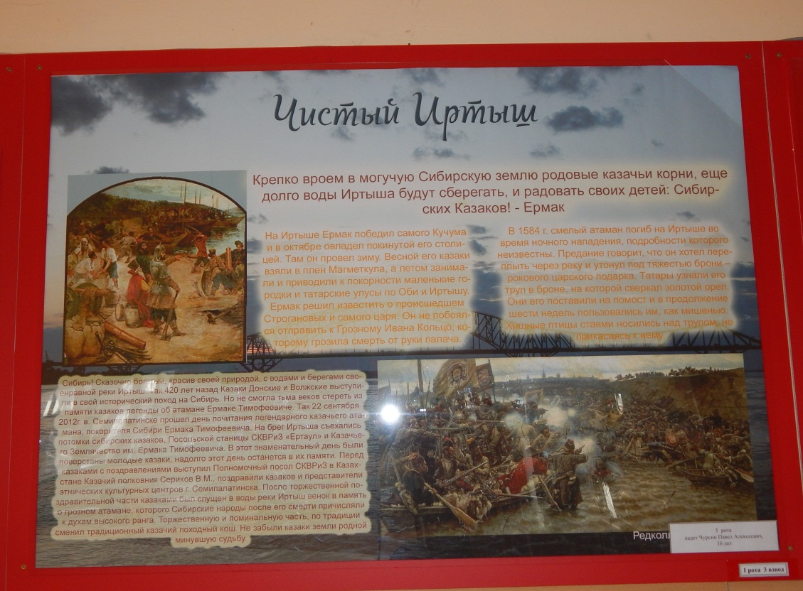
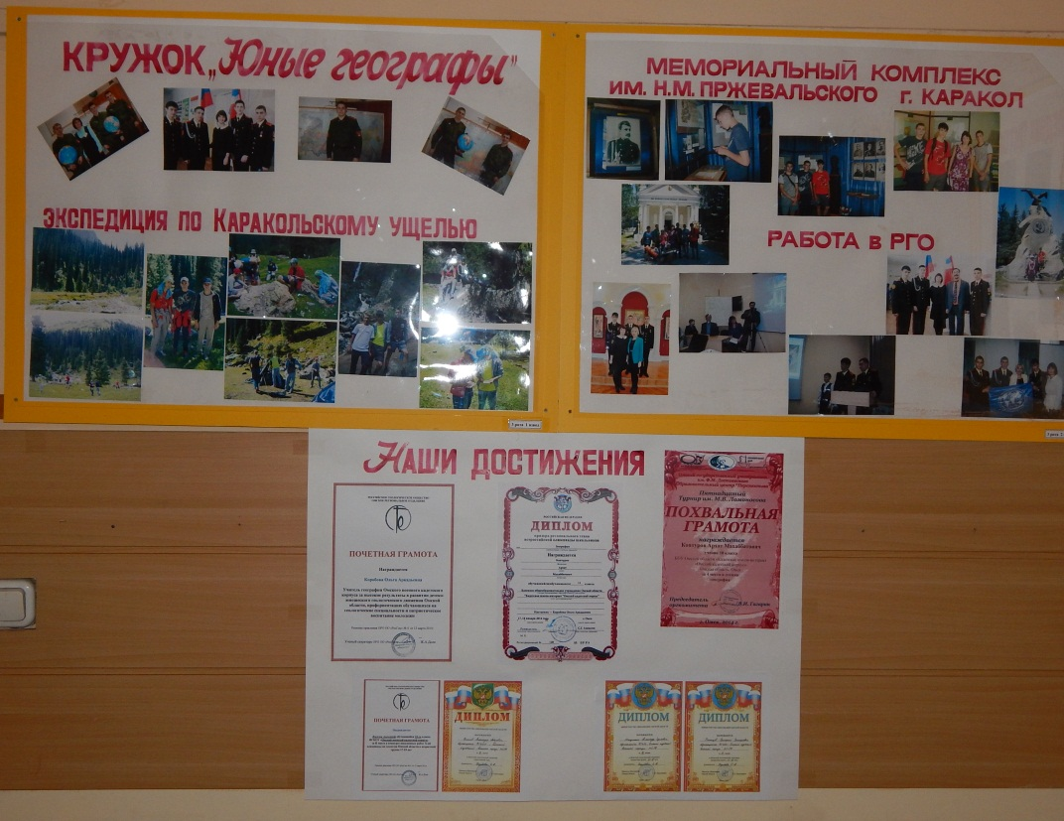
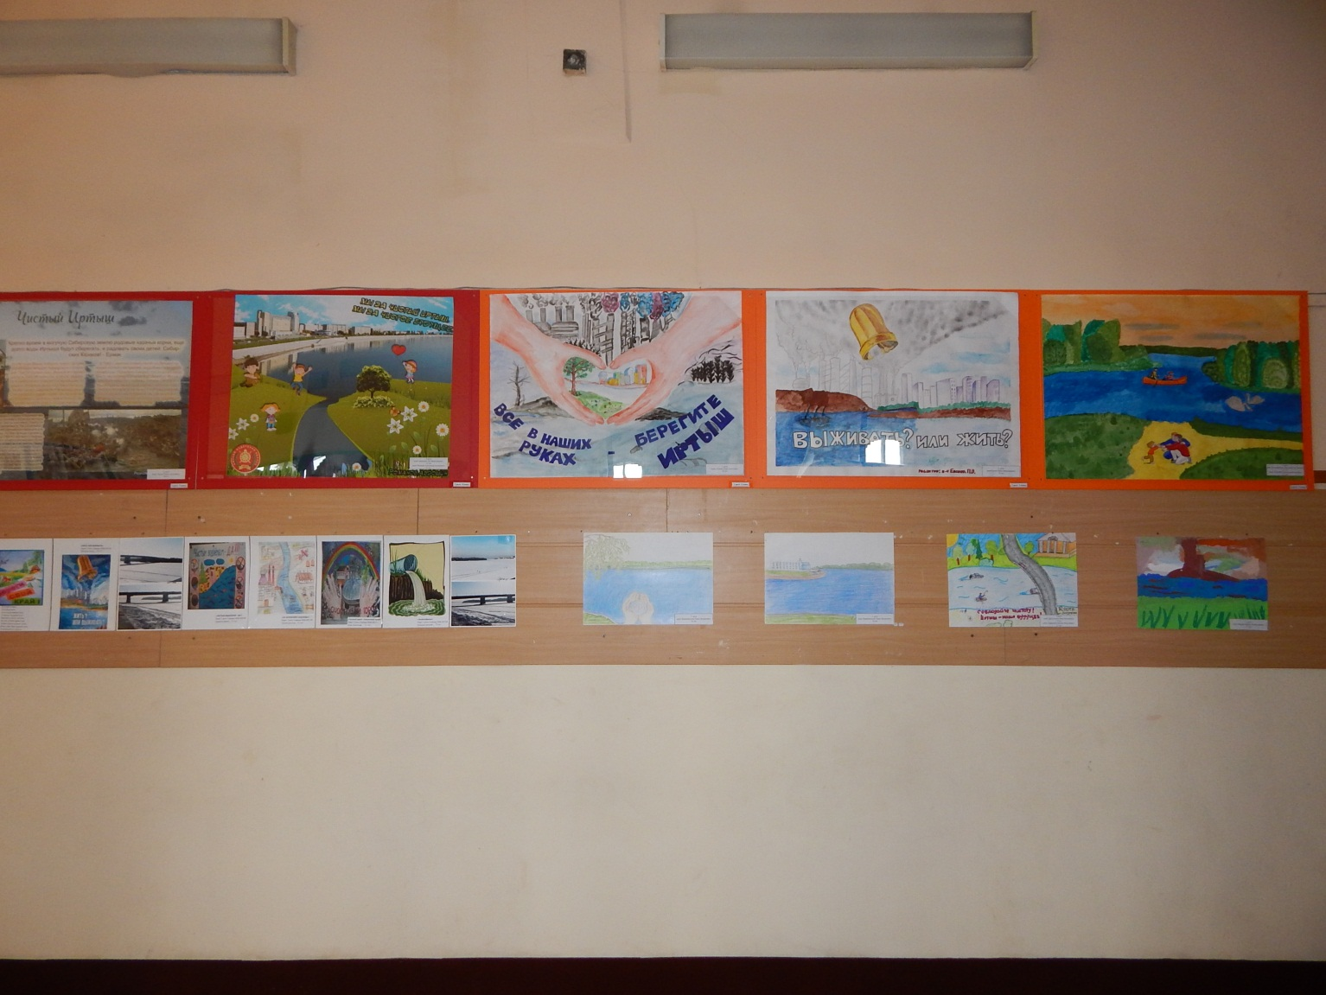
Работы кадет и участие в конкурсах.

Slide 9
Особенность 3. Реакция группирования со сверстниками
Что знаем об этой особенности | Что делаем, опираясь на знания
Обеспечивает потребности: в принятии; в общении; в безопасности; в поиске своего места среди сверстников; в индивидуализации и др. | Регулирование групповой динамики и сплочение группы: деление курсантов на роты и взводы; обеспечение эмоциональной привлекательности личности; подчеркивание сходства членов группы между собой и др.
В группе всегда идут групповые процессы (группообразование, появление лидеров, распределение и смена ролей, сплочение группы, конфликты и т.п.)

Slide 10
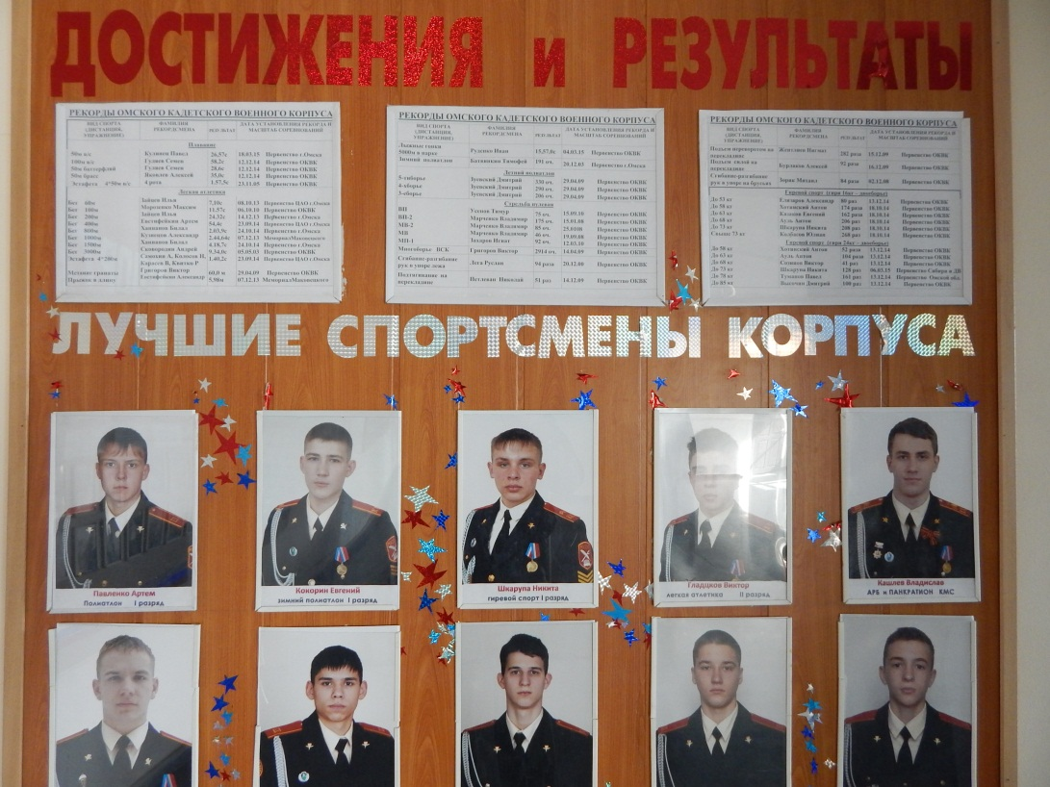
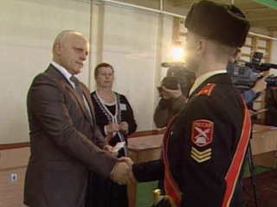
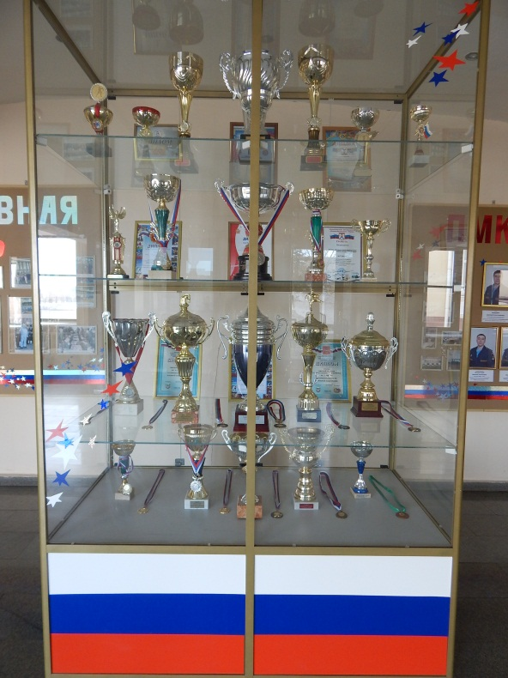
Спортивные достижения и поздравления с успехами.

Slide 11
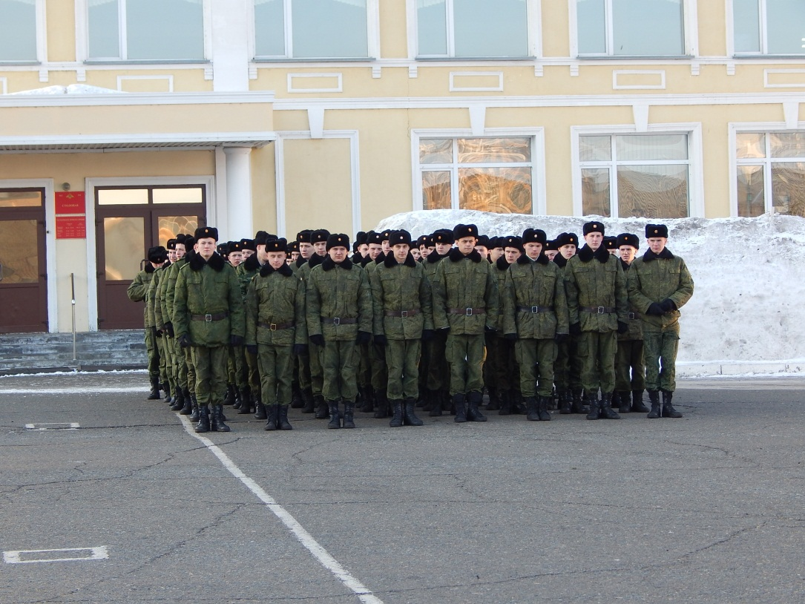
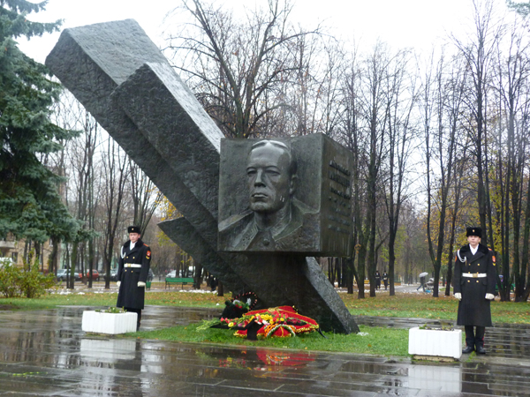
«Красив в строю – силен в бою»

Slide 12
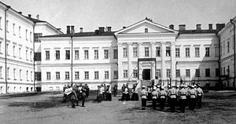
И немного из истории и современности…

Slide 13
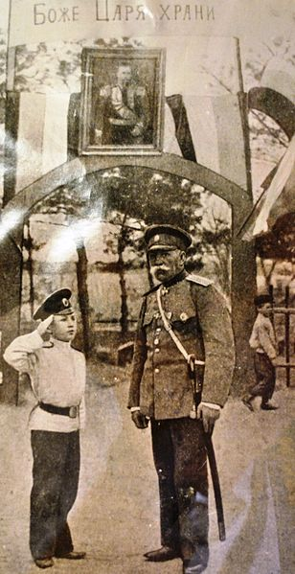
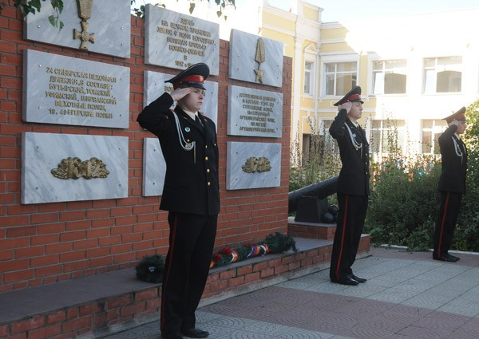
Ведь они похожи… Сохранение традиций

Slide 14
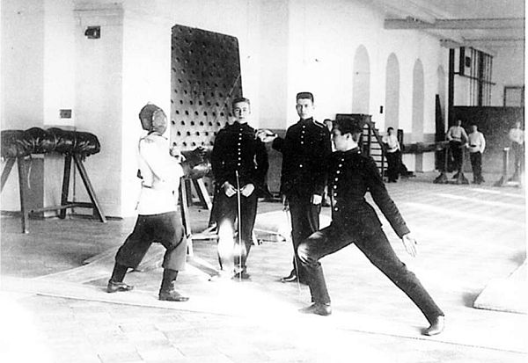
Соревнования – лучший вид спортивных достижений.
…и обязательно, чтобы сверстники брали пример с лучших!!!

Slide 15
Спасибо за внимание!

